Slide 1
《操作系统设计与实现》
第2章 进程

Slide 2
第2章 进程
2.1 进程介绍
2.2 进程间通信
2.3 经典IPC问题
2.4 进程调度

Slide 3
第2章 进程
2.1 进程介绍
2.2 进程间通信
2.3 经典IPC问题
2.4 进程调度

Slide 4
2.1.1 进程模型
历史发展
进程概念从无到有，从简单到复杂
“进程”产生的根本原因：OS更好的管理CPU资源
进程管理从静态到动态、从单一到多样
具体发展概述
第一代计算机：真空管和插板（没有进程概念）
第二代计算机：晶体管和批处理系统（静态单一进程）
第三代计算机：集成电路和多道程序（静态多道进程）
近代发展：分时、分布式、网络OS（动态多道进程）

Slide 5
2.1.1 进程模型
多道程序设计
多道程序设计与进程管理
计算机中程序运行模式的发展历程
顺序执行模式：单道程序独占CPU和其他资源
并发执行模式：两个/多个程序共享CPU和其他资源
多道程序设计：并发模式下的OS设计与实现
程序运行模式的特征
顺序执行模式
顺序性、封闭性、独占性、确定性（结果可再现性）
并发执行模式
并发性、间断性、共享性、不确定性、独立性和制约性
问题1：并发与并行的区别是什么？
问题2：如何计算并发环境下的计算机工作效率？

Slide 6
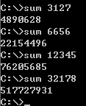
计算机用来干什么?
计算机是用来帮助我们解决问题的机器!
int main(int argc, char* argv[])
{
int i , to, sum = 0;
to = atoi(argv[1]);
for(i=1; i<=to; i++)
{
sum = sum + i;
}
printf(“%d”, sum);
}

Slide 7
执行程序是计算机的基本任务
怎么样让程序执行起来?
int main(int argc, char* argv[])
{
int i , to, sum = 0;
to = atoi(argv[1]);
for(i=1; i<=to; i++)
{
sum = sum + i;
}
printf(“%d”, sum);
}
代码段：
mov ax, [100]
mov bx, [104]
add ax, bx
……
代码段
数据段
栈(参数等)
寄存器组
处理器
源代码
可执行程序
(在磁盘上，没有输出结果)
程序在内存中运行

Slide 8
程序执行的细节
代码段：
mov ax, [100]
mov bx, [104]
add ax, bx
……
100: 0 //sum
104: 1 // i
PC
mov ax, [100]
IR
0
ax

Slide 9
程序执行的细节
代码段：
mov ax, [100]
mov bx, [104]
add ax, bx
……
100: 0 //sum
104: 1 // i
PC
mov bx, [104]
IR
0
ax
1
bx

Slide 10
程序执行的细节
代码段：
mov ax, [100]
mov bx, [104]
add ax, bx
……
100: 0 //sum
104: 1 // i
PC
add ax, bx
IR
0
ax
1
1
bx
程序执行的关键在于PC的设定!

Slide 11

计算机中只有一个程序在执行吗?
这是一个应不应该有的问题。
fprintf用一条其他计算语句代替
int main(int argc, char* argv[])
{
int i , to, *fp, sum = 0;
to = atoi(argv[1]);
for(i=1; i<=to; i++)
{
sum = sum + i;
fprintf(fp,“%d”, sum);
}
}
0.015/10⁷
有fprintf
0.859/10³
5.7×10⁵ : 1

Slide 12
计算机系统的基本特征
CPU的速度相比其他设备要快的多!
sum
(等待文件输出)
(等待文件输出)
一个直观想法就是将CPU让出来
sum
(等待文件输出)
(等待文件输出)
其他程序
(等待)
(等待)
计算机同时在执行多个程序(交替执行)!

Slide 13
一个程序 vs. 多个程序
A
CPU
DEV1
CPU
DEV2
CPU
一次一个程序：
10
15
20
30
40
DEV 1
CPU
DEV2
CPU
DEV2
B
50
60
65
70
80
A
多个程序：
CPU
DEV1
CPU
DEV2
CPU
10
15
20
25
30
35
40
45
B
DEV1
CPU
DEV2
CPU
DEV2
 | 一次一个程序 | 多个程序
CPU利用率 | 40/80=50% | 40/45=89%
DEV1利用率 | 15/80=18.75% | 15/45=33%
DEV2利用率 | 25/80=31.25% | 25/45=56%

Slide 14
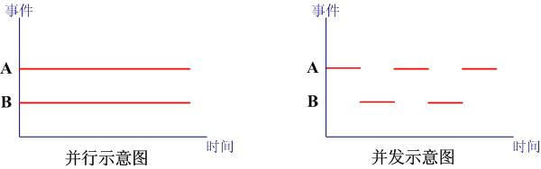
2.1.1 进程模型
并行与并发的概念差别
并行（Parallel）
同一时刻，两个事物均处于活动状态
示例：CPU中的超流水线设计和超标量设计
并发（Concurrency）
宏观上存在并行特征，微观上存在顺序性
同一时刻，只有一个事物处于活动状态
示例：分时操作系统中多个程序的同时运行

Slide 15
2.1.1 进程模型
并发所带来的设计难题
共享性带来的问题：如何调度或分配资源？
最大限度的保证系统运行效率：谁首先获得资源？
最大限度的保证系统运行安全：死锁情况的预防
间断性和不确定性带来的问题：如何保证互斥？
互斥问题示例：见下页图
经典IPC问题：进程管理的重点
间断性和独立性带来的问题：如何调度和保护？
每个程序运行时都感觉不到间断：上下文切换
复杂应用带来的问题：如何进行通信？
多个程序间可动态交换信息：进程通信机制

Slide 16
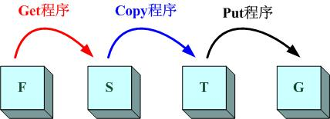
2.1.1 进程模型
并发所带来的设计难题
Get、Copy、Put为三个并发的程序
F、G为保存多条数据的缓冲区，S、T为临时缓冲区
三个程序顺序执行，可将F的值经过S、T保存到G中
正常情况下，不存在任何问题
但是程序运行顺序发生变化时，结果可能出错

Slide 17
2.1.1 进程模型
并发所带来的设计难题
 |  | F | S | T | G
 | 初始状态 | 3，4，5 | 2 | 2 | 1，2 | 分析
程 序 运 行 顺 序 | G、C、P | 4，5 | 3 | 3 | 1，2，3 | 正确
 | G、P、C | 4，5 | 3 | 3 | 1，2，2 | 错误
 | C、P、G | 4，5 | 3 | 2 | 1，2，2 | 错误
 | C、G、P | 4，5 | 3 | 2 | 1，2，2 | 错误
 | P、C、G
 | P、G、C

Slide 18
并发
并发：一个CPU上交替的“同时”执行多个程序
并发是指同时出发，交替执行(和并行不同)
程序1
程序2
程序1
程序2
时间
切换
程序1
程序2
mov ax, [100]
mov bx, [104]
add ax, bx
……
mov ax, 10
mov bx, 10
add ax, bx
……
PC
PC

Slide 19
并发
需要切换执行现场!
程序1
切换
程序2
mov ax, [100]
mov bx, [104]
add ax, bx
……
mov ax, 10
mov bx, 10
add ax, bx
……
PC
PC
程序1
程序2
程序1
程序2
程序1
PC
切换
程序1
程序2
CPU
1
ax
10
ax
物理CPU
1
bx
10
bx
PC
PC
内存

Slide 20
为什么引入进程?
程序2
程序的概念不够用了!
10
ax
放在磁盘上的程序怎么可能知道现场呢?
10
bx
磁盘上的程序怎么可能知道传递的参数呢?
PC
磁盘上的程序怎么可能知道……?
在执行过程中才能知道
需要一个能描述执行过程中的程序的概念。进程应运而生！
当一个非常重要的事物没法用现有的
概念清晰表述时，就会产生新的概念

Slide 21
2.1.1 进程模型
何谓进程（Process）
进程的概念是60年代初首先由麻省理工学院的MULTICS系统和IBM公司的CTSS/360系统引入的。
描述性定义：计算机上所有可运行的软件，通常包括操作系统、被组织成若干顺序进程，这种运行的过程简称进程（processes）
一个进程就是一个正在执行的程序，包括程序计数器、寄存器和变量的当前值。

Slide 22
2.1.1 进程模型
对每一个进程而言，都有独立的计数器和CPU时间
操作系统维护一个程序计数器，在进程间切换
操作系统实现分时，任意时刻只有一个进程运行

Slide 23
2.1.1 进程模型
进程与程序有何差别？
程序
阅读菜谱
阅读洗衣机手册
程序
输入
准备原料
准备衣服、洗衣粉
输入
分时切换
运行
烹制菜肴
设定参数，洗衣服
运行
输出
饭菜
干净衣服
输出
做饭进程
洗衣进程

Slide 24
2.1.1 进程模型
进程与程序有何差别？
程序是指令的有序集合，其本身没有任何运行的含义，是一个静态的概念。而进程是程序在处理机上的一次执行过程，它是一个动态的概念。
程序是静态的，进程是动态的。
程序可以作为一种软件资料长期存在，而进程是有一定生命期的。
程序是永久的，进程是暂时的。

Slide 25
2.1.1 进程模型
进程与程序有何差别？
进程更能真实地描述并发，而程序不能；
进程是有程序和数据、进程控制块三部分组成的；
进程具有创建其他进程的功能，而程序没有；
同一程序同时运行于若干数据集合上，它将属于若干个不同的进程。也就是说同一程序可以对应多个进程。

Slide 26
2.1.1 进程模型
进程的核心思想
进程是某种类型的一个活动，它有程序、输入、输出和状态。
在分时操作系统中，单个处理器被若干进程共享，它使用某种调度算法决定何时停止一个进程的工作，并转而为另一个进程提供服务。

Slide 27
2.1.2 进程的创建与终止
进程创建的四个主要原因（page 41）
系统初始化
正在运行的一个进程执行了创建进程的系统调用
用户请求创建一个进程
批处理作业的初始化
举例
UNIX：fork、execve；
Windows：CreateProcess；
新进程都是由一个已存在的进程执行一个用于进程创建的系统调用而创建的；

Slide 28
2.1.2 进程的创建与终止
进程终止的四个主要原因（page 42）
正常退出（自愿）
Exit（UNIX）、ExitProcess（Windows）
出错退出（自愿）
严重错误（非自愿）
被其他进程杀死（非自愿）
Kill （UNIX） 、TerminateProcess （Windows）

Slide 29
2.1.5 进程的状态
进程状态
进程的三种状态
运行态：正在占用CPU运行程序
阻塞态：等待外部事件发生，无法占用CPU
就绪态：可运行，但其他进程正在占用CPU，所有被暂时挂起

Slide 30
2.1.5 进程的状态
进程状态
运行态变为就绪态
强制终止某进程的运行（系统原因）
运行态变为阻塞态
运行进程等待外部事件发生（自身原因）
阻塞态变为就绪态
外部事件已经发生，可准备运行
就绪态变为运行态
停止其他进程运行后，运行该进程占用CPU

Slide 31
2.1.5 进程的状态
进程状态
进程状态转换示意图
运行态
状态转换：
进程等待外部事件，阻塞
OS决定由哪个进程占用CPU，进程调度
阻塞态
就绪态
进程就绪，可以运行

Slide 32
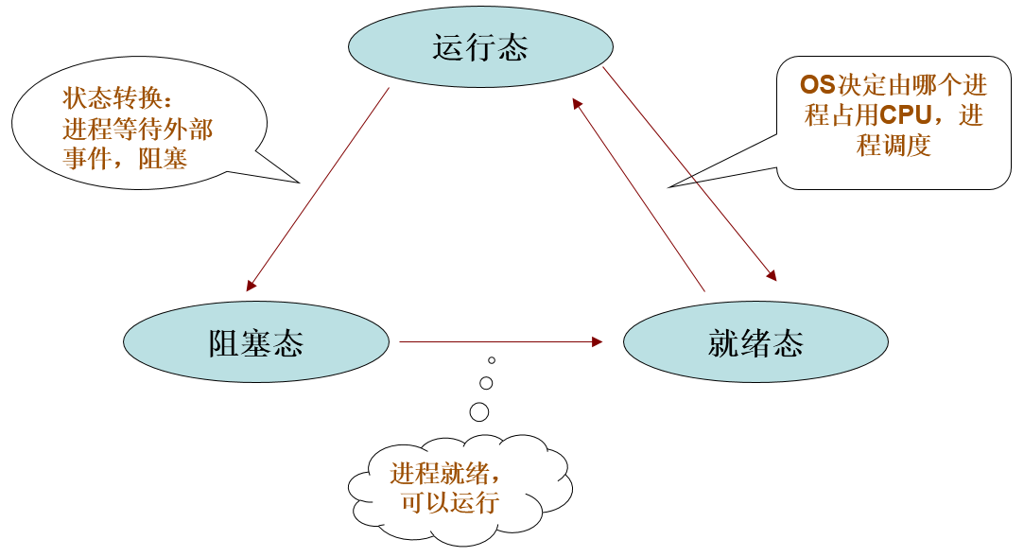
2.1.5 进程的状态
问题1：为什么不能从阻塞态变为运行态呢？
问题2：为什么不能从就绪态变为阻塞态呢？
答案：
三种状态的变换体现了OS的资源管理作用
进程的核心思想在于运行——CPU资源的分配，进程调度——公平和效率

Slide 33
2.1.5 进程的实现
进程管理
单个进程的管理
进程的创建、删除：静态与动态概念的差别。
多个进程的管理
树状进程集合：父进程和子进程
进程的调度：保持CPU效率的关键
进程之间的通信
最简单：两个进程之间如何传递信息？
中级：如何保持进程之间的互斥？
高级：如何维系进程之间的依赖关系？

Slide 34
（1）单个进程的管理
进程管理
管理的内容
创建数据结构、填充各种必要信息。
维护进程的状态变化。
保持进程运行期间的数据完整和程序有效。
退出进程，清空历史信息、释放各种资源。
实现的方式
Page 44
（5——10分钟）

Slide 35
（2）多个进程的管理
进程管理
管理的内容
父进程与子进程的概念——树状结构（UNIX）。
所有进程地位相同，句柄（WINDOWS）
进程与线程的概念——用户态与核心态的差别。
CPU资源的分配：
进程调度
数据的共享与传递
进程通信

Slide 36
2.1.7 线程
进程是操作系统中进行保护和资源分配的基本单位。它具有：
一个虚拟地址空间，用来容纳进程的映像；
对处理器、其他(通信的)进程、文件和I/O资源等的存取保护机制。
线程是操作系统进程中能够独立执行的实体（控制流），是处理器调度和分派的基本单位。
线程是进程的组成部分，每个进程内允许包含多个并发执行的实体（控制流），这就是多线程。

Slide 37
进程与线程的差别-1
2.1.7 线程
进程与线程的属性差别
进程：有独立、完整的数据结构，调度、运行过程中系统开销较大
线程：从属于某个进程，与进程共享地址空间，只需保存状态、堆栈、寄存器
进程和线程本质差别：多个进程的地址空间相互独立，多个线程却可以公用地址空间
引入线程概念的优点以及实现过程考虑
进程模型与线程模型：进程模型是单一、顺序的编程模式；线程模型则是多道、并行
线程模型的实现：早期OS实现了“内核进程＋用户线程”，现代OS实现“内核线程机制”

Slide 38
进程与线程的差别-1
2.1.7 线程
单线程改变为多线程时需要考虑哪些问题？
全局变量：多线程模型对全局变量的访问存在互斥同步问题，需认真解决
库函数调用：并行调用库函数时可能发生错误，需要仔细分析库函数特性
信号传递：OS内核如何将信号直接传递给某个线程？
堆栈管理：每个线程都有自己的堆栈，多线程模型需要调整堆栈管理策略
实现过程考虑：OS支持“内核管理线程”的方式，提倡更高并行程度的程序设计理念

Slide 39
Thanks for your time! Questions & Answers

